Slide 1


PANCASILA
PERTEMUAN KE 4

Slide 2

Pancasila Sebagai Dasar Negara
Pancasila merupakan dasar negara Republik Indonesia yang berperan sebagai panduan dan landasan dalam kehidupan bernegara.

Slide 3
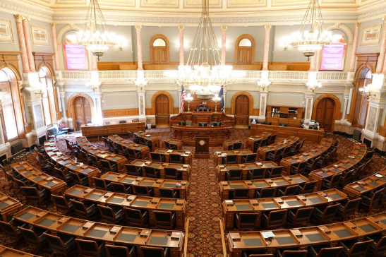
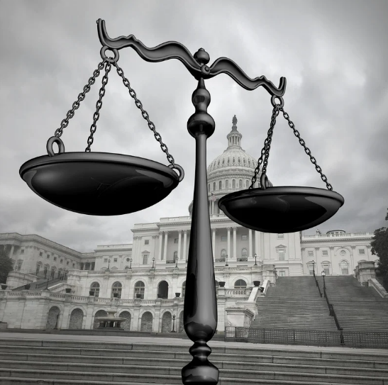

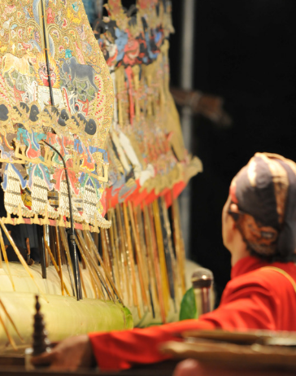
Pancasila tidak hanya berfungsi sebagai filosofi, tetapi juga sebagai landasan moral yang menjadi dasar dari seluruh sistem pemerintahan, hukum, serta kehidupan sosial, ekonomi, dan budaya di Indonesia.

Slide 4

1. Kedudukan dan Fungsi Pancasila
Kedudukan Pancasila
a. Sebagai Dasar Negara: Pancasila memiliki kedudukan yang sangat fundamental sebagai dasar negara Indonesia. Dalam hal ini, Pancasila menjadi sumber dari segala hukum dan aturan yang berlaku di Indonesia.
Notes:
Pancasila memberikan legitimasi bagi seluruh sistem pemerintahan, lembaga negara, serta kebijakan yang dibuat di Indonesia.

Slide 5
1. Kedudukan dan Fungsi Pancasila
b. Sebagai Pandangan Hidup Bangsa:
Pancasila juga berfungsi sebagai pandangan hidup (way of life) yang memberikan arah dan orientasi bagi seluruh kehidupan masyarakat Indonesia.
c. Sebagai Ideologi Negara: Pancasila adalah ideologi negara Indonesia, yang bermakna bahwa nilai-nilai yang terkandung dalam Pancasila menjadi acuan dalam penyelenggaraan kehidupan berbangsa dan bernegara.
Notes:
b. Nilai-nilai Pancasila menjadi pedoman dalam berperilaku dan dalam membangun kehidupan sosial yang harmonis.
c. Pancasila mempersatukan keberagaman yang ada di Indonesia, baik dari segi agama, suku, budaya, dan bahasa.

Slide 6
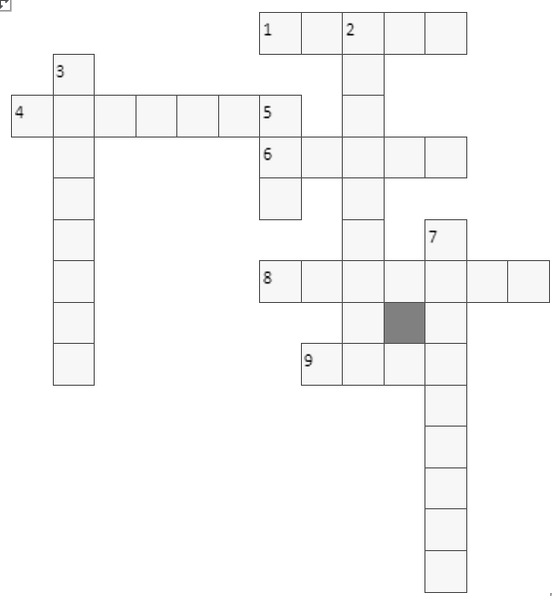
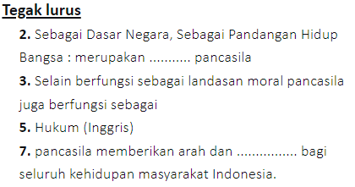
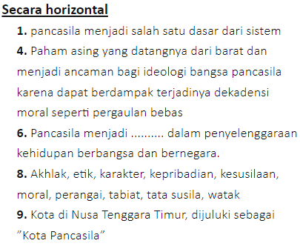

Slide 7
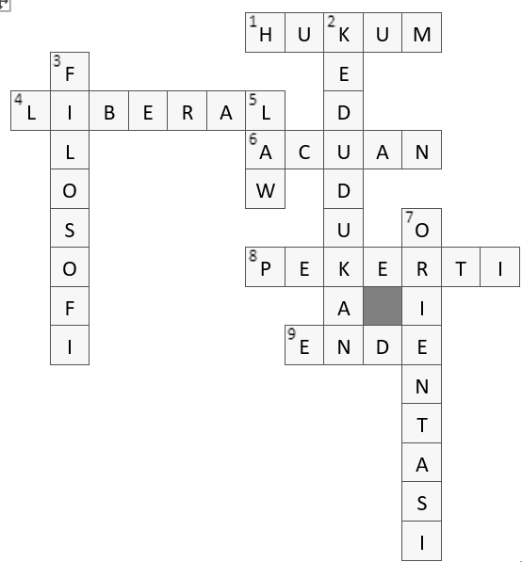

Slide 8
1. Kedudukan dan Fungsi Pancasila
Fungsi Pancasila
a. Sebagai Sumber dari Segala Sumber Hukum: Sebagai dasar negara, Pancasila menjadi sumber dari seluruh peraturan perundang-undangan yang ada di Indonesia. Semua hukum dan kebijakan harus berdasarkan nilai-nilai yang terkandung dalam Pancasila.
b. Sebagai Jiwa dan Kepribadian Bangsa: Pancasila mencerminkan karakter dan identitas bangsa Indonesia. Nilai-nilai Pancasila yang terdiri dari ketuhanan, kemanusiaan, persatuan, demokrasi, dan keadilan sosial, menggambarkan karakteristik kehidupan bangsa Indonesia yang plural dan harmonis.
Notes:
Undang-Undang (UU) Nomor 12 Tahun 2011 tentang Pembentukan Peraturan Perundang-undangan ditegaskan bahwa Pancasila merupakan sumber dari segala sumber hukum negara.
meliputi UU, peraturan pemerintah (PP), peraturan presiden (presiden), peraturan daerah (perda), serta bentuk peraturan lainnya.

Slide 9
1. Kedudukan dan Fungsi Pancasila
Fungsi Pancasila
c. Sebagai Landasan Moral dan Etika: Pancasila juga berfungsi sebagai pedoman moral bagi seluruh rakyat Indonesia, baik dalam kehidupan sehari-hari maupun dalam pelaksanaan tugas pemerintahan.
d. Sebagai Landasan Pemersatu Bangsa: Pancasila mempersatukan seluruh rakyat Indonesia yang terdiri dari beragam suku, agama, ras, dan golongan.
Notes:
C. Nilai-nilai yang terkandung dalam Pancasila, seperti kemanusiaan yang adil dan beradab, serta keadilan sosial, menjadi acuan etika bagi individu dan institusi.
d. Nilai persatuan Indonesia dalam Pancasila menjaga integrasi nasional dan mencegah perpecahan di tengah keberagaman.

Slide 10
2. Pancasila dan Konstitusi Indonesia
Pancasila dalam Pembukaan UUD 1945 Pancasila secara resmi dinyatakan sebagai dasar negara dalam Pembukaan UUD 1945.
Hal ini tercantum dalam alinea keempat Pembukaan UUD 1945 yang menyatakan bahwa "Negara Republik Indonesia yang berkedaulatan rakyat, berdasarkan kepada: Ketuhanan Yang Maha Esa, Kemanusiaan yang Adil dan Beradab, Persatuan Indonesia, dan Kerakyatan yang Dipimpin oleh Hikmat Kebijaksanaan dalam Permusyawaratan/Perwakilan, serta dengan mewujudkan suatu Keadilan Sosial bagi Seluruh Rakyat Indonesia."

Slide 11
2. Pancasila dan Konstitusi Indonesia
Dalam konteks perubahan konstitusi, nilai-nilai Pancasila tetap dijaga dan dihormati. Meskipun Indonesia telah melakukan beberapa kali perubahan (amandemen) terhadap UUD 1945, Pancasila tidak pernah diubah atau digantikan.
Notes:
Perubahan yang dilakukan dalam konstitusi justru bertujuan untuk lebih memperkuat implementasi nilai-nilai Pancasila, terutama dalam konteks demokrasi, hak asasi manusia, dan keadilan sosial.

Slide 12
Kesimpulan
Pancasila sebagai dasar negara memiliki kedudukan dan fungsi yang sangat penting dalam kehidupan bernegara di Indonesia.
Hubungan antara Pancasila dan konstitusi Indonesia terlihat jelas dalam UUD 1945, yang menempatkan Pancasila sebagai dasar utama dari seluruh sistem pemerintahan dan hukum di Indonesia.
Notes:
Tanya
Apa saja peran Pancasila :sebagai sumber dari segala hukum, Pancasila juga menjadi landasan moral, pemersatu bangsa, dan pedoman dalam berperilaku serta menjalankan tugas pemerintahan.

Slide 13
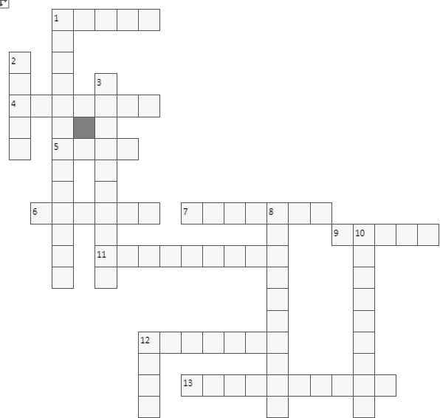
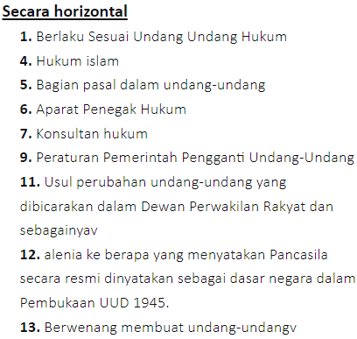
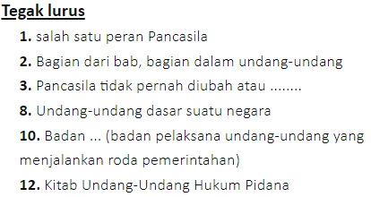

Slide 14
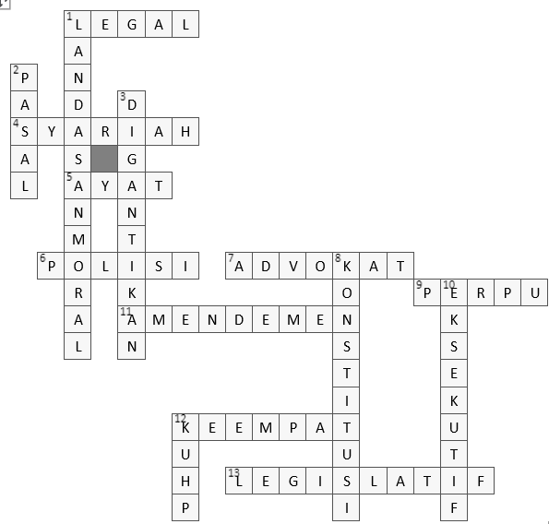

Slide 15
END ☺
Thanks for attention
See you next week

